Slide 1
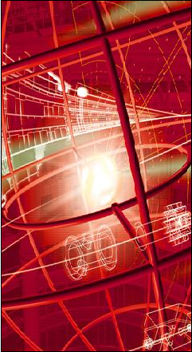
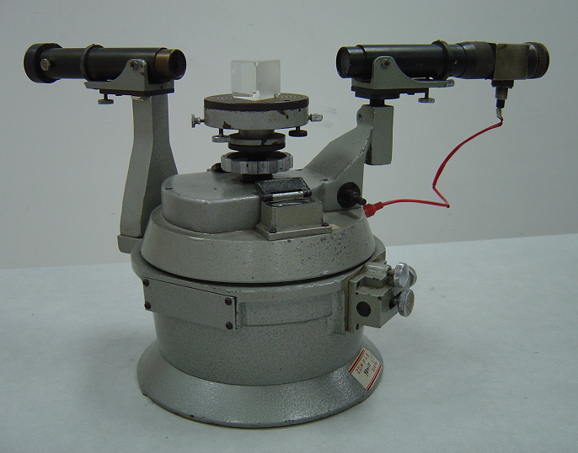

分光计调整与使用...
光学部分
浙大物理实验教学中心编制

Slide 2
SPECTROMETER: 简介 ...
分光计
分光计是一种测量光线偏转角的仪器，因此又称测角仪。它象游标卡尺、示波器和万用表等等仪器一样已被作为一种基本测量仪器广泛使用。比如测量玻璃的折射率、光源的波长、光速、棱镜偏向角、光谱分析和光栅衍射等等。

Slide 3
SPECTROMETER: 简介 ...
带读数窗的分光计
载物台
平行光管
望远镜
读数窗

Slide 4
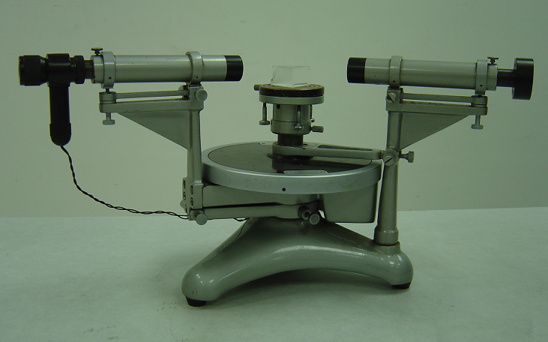
SPECTROMETER: 简介 ...
带标尺的分光计
载物台
望远镜
平行光管
读数盘

Slide 5
SPECTROMETER : 实验概要 ...
测量偏向角
读数窗使用
仪器构 造
学会使用分光计寻找反射光线 的方法来测量三棱镜的顶角。
掌握分光计读数装置的使用，学会读角度并计算角度。
了解分光计结构，学会正确调节和使用方法。

Slide 6
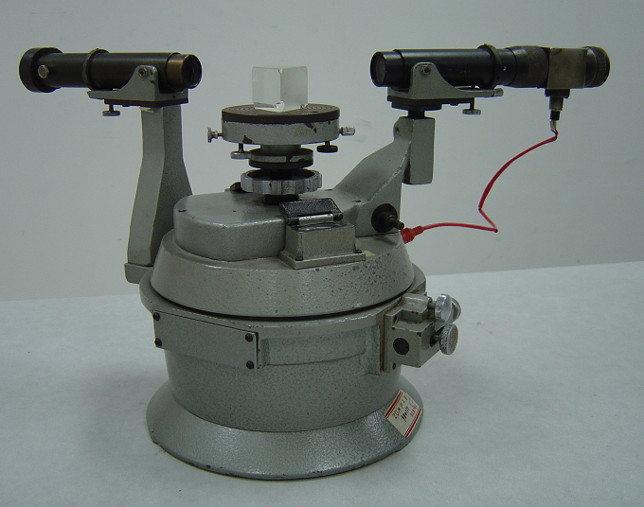
SPECTROMETER : 基本原理 ...
分光计测定三棱镜顶角光路图
θ
2θ
θ
2θ

Slide 7
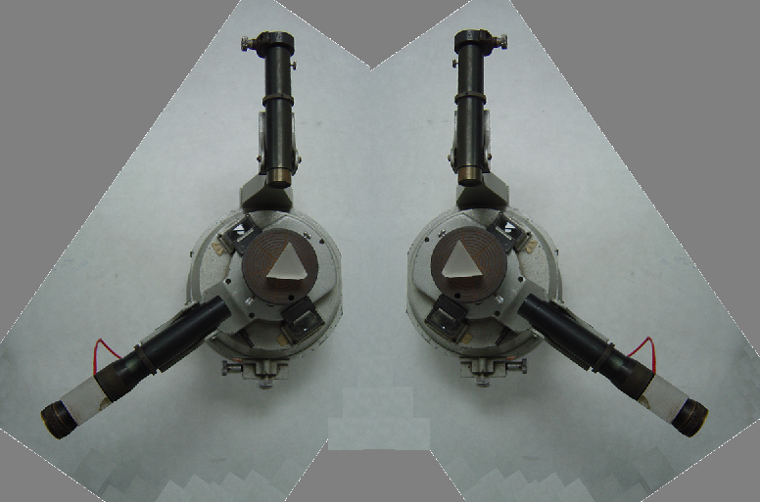
SPECTROMETER : 基本原理 ...
三棱镜顶角计算方法
B
A
A
B
左
右
θ =（ l θ_{右A} - θ_{左A} l + l θ_{右B} - θ_{左B}l ）/ 4

Slide 8
SPECTROMETER : 实验技巧 ...
消偏心差
读角度方法
两种三棱镜位置分析
两种棱镜角测量方法
分光计调整

Slide 9
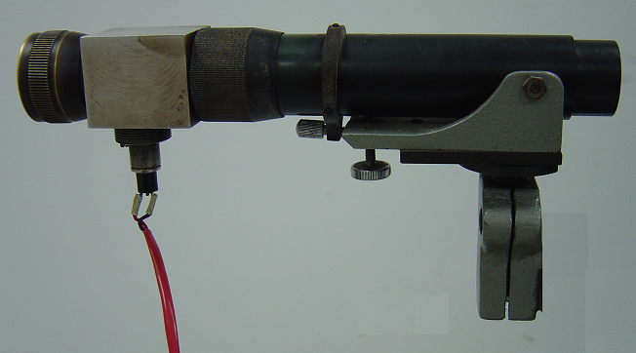
SPECTROMETER : 实验技巧 ...
分光计调整：-望远镜
为了获得清晰的图象，保证有关物理量的测量精度，实验装置应该调节目镜与物镜：
（1）目镜调叉丝清晰度。
（2）物镜调像的清晰度。
目镜
物镜
目镜调节旋钮
物镜调焦旋钮
倾角固定螺钉
倾角调节螺钉
亮十字灯

Slide 10
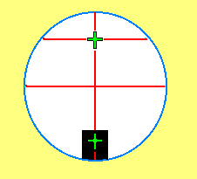
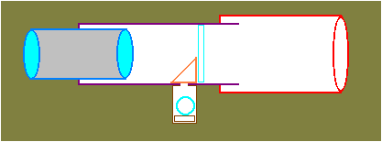
SPECTROMETER : 实验技巧 ...
分光计调整： -望远镜 / 目镜
叉丝
调节目镜套筒进出，使叉丝最清晰为止。
目镜套筒

Slide 11
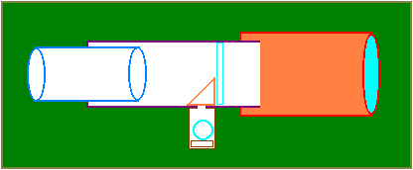
SPECTROMETER : 实验技巧 ...
分光计调整： -望远镜 / 物镜
十字
调节物镜套筒，使亮绿十字最清晰为止，从而达到物象最清晰的目的。
物镜套筒

Slide 12
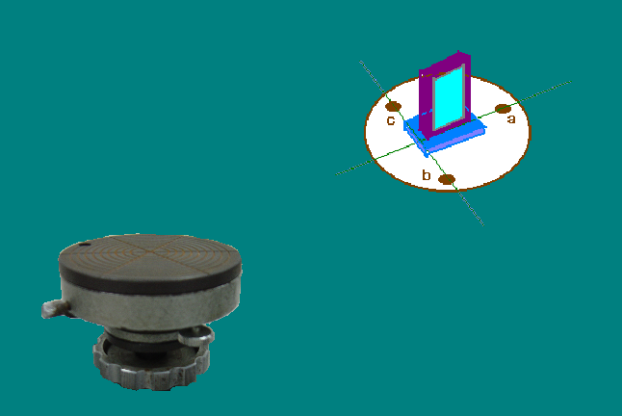
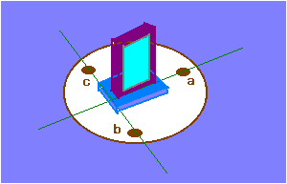
SPECTROMETER : 实验技巧 ...
分光计调整： -载物台调整
分光计之载物平台
① 调a脚
② 调b、c脚

Slide 13
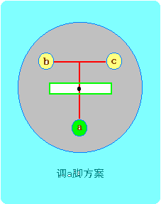
SPECTROMETER : 实验技巧 ...
分光计调整： -载物台调整 / a脚
置反射镜平行于b、c脚的连线。预调十字于上横叉丝的上方，当载物台转过180度时，若十字出现在上横叉丝的下方，则调节a脚使十字向上横叉丝靠拢；否则调节望远镜倾角使十字向上横叉丝靠拢。用逐次逼进法，重复上述两步骤，直到任意旋转载物台都能看到十字在上横叉丝处。

Slide 14
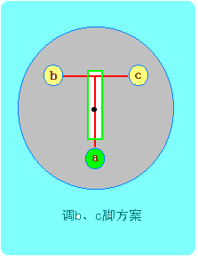
SPECTROMETER : 实验技巧 ...
分光计调整： -载物台调整 / b、c脚
置反射镜垂直于b、c脚的连线。预调十字于上横叉丝的上方，当载物台转过180度时，若十字出现在上横叉丝的下方，则调节b或c脚使十字向上横叉丝靠拢；否则调节望远镜倾角使十字向上横叉丝靠拢。用逐次逼进法，重复上述两步骤，直到任意旋转载物台都能看到十字在上横叉丝处。

Slide 15
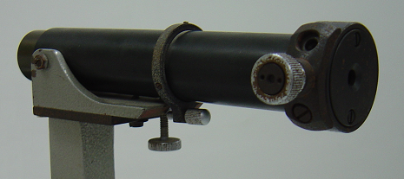
SPECTROMETER : 实验技巧 ...
分光计调整： -平行光管调整 /结构图
透镜
狭缝器
狭缝大小旋钮
倾角螺钉

Slide 16
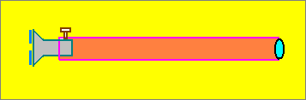
SPECTROMETER : 实验技巧 ...
分光计调整： -平行光管调整
调节平行光管倾角，使亮狭缝平行且重叠在下横叉丝处。调节狭缝器进出（调焦），使亮狭缝最清晰为止。旋转狭缝器使亮狭缝平行且重叠于竖叉丝处。最后调节亮狭缝的大小约目视大小1-2mm。
狭缝大小旋钮
左右移动调焦

Slide 17
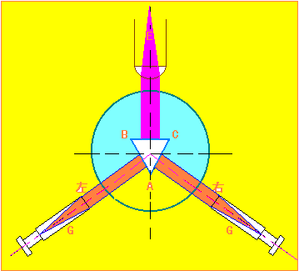
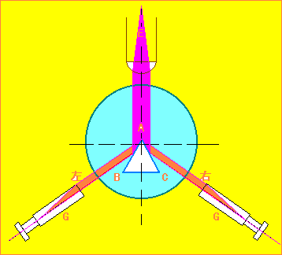
SPECTROMETER : 实验技巧 ...
两种棱镜角测量方法：
自准直法
棱脊分束法

Slide 18
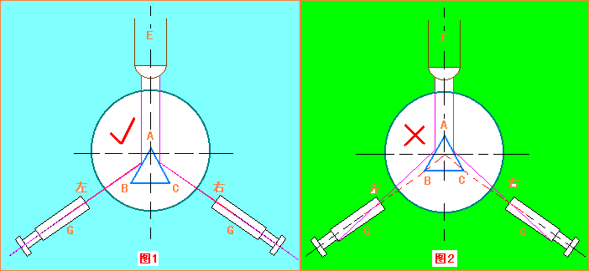
SPECTROMETER : 实验技巧 ...
两种三棱镜位置分析：

Slide 19
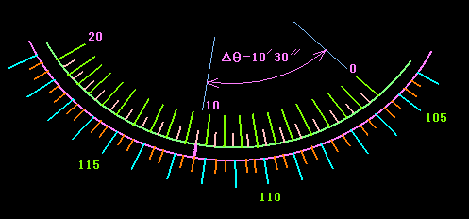
SPECTROMETER : 实验技巧 ...
读角度方法：
主尺读游标零刻度线对齐处。
游标读亮光线对齐处角度值。
105°30´30´´

Slide 20
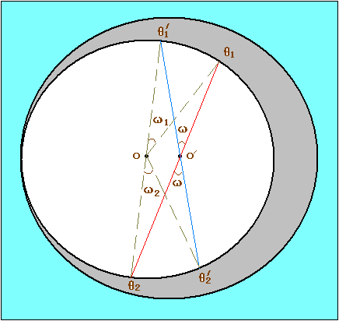
SPECTROMETER : 实验技巧 ...
消偏心差：
ω =（ω₁ +ω ₂）/2；
ω =[（θ₁ ˊ– θ₁ ）+（θ₂ ˊ– θ₂ ）]/2

Slide 21
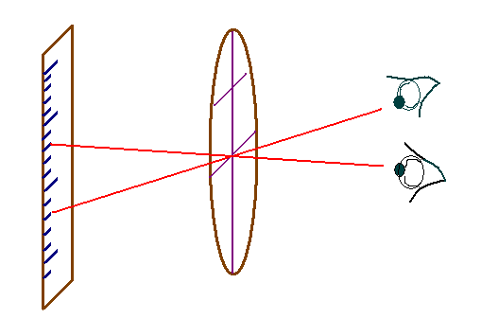
SPECTROMETER : 实验技巧 ...
消视差：
尺像
移动

Slide 22
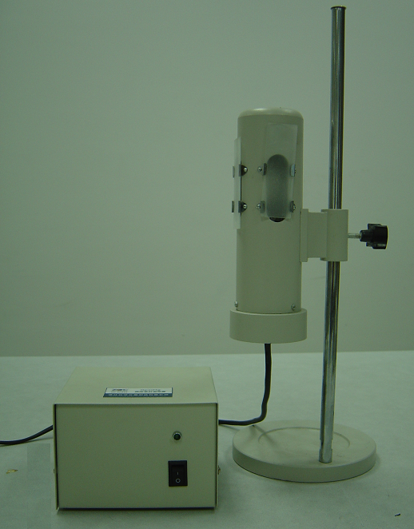
SPECTROMETER : 仪器剖析...
分光计
汞灯

Slide 23
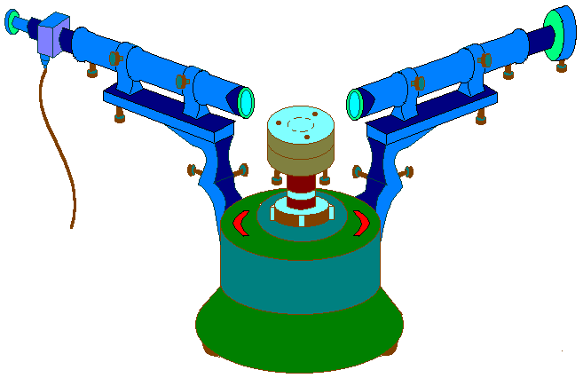
SPECTROMETER : 仪器剖析...
分光计：
载物台
望远镜
平行光管

Slide 24
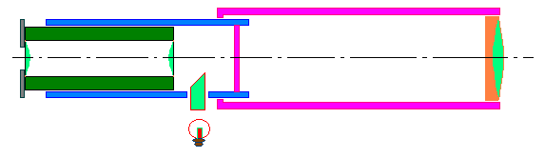
SPECTROMETER : 仪器剖析...
分光计：阿贝目镜式望远镜
目镜筒、
珠炮
分划板
物镜筒

Slide 25
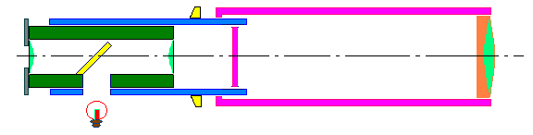
SPECTROMETER : 仪器剖析...
分光计：高斯目镜式望远镜
目镜筒、
分划板
物镜筒

Slide 26
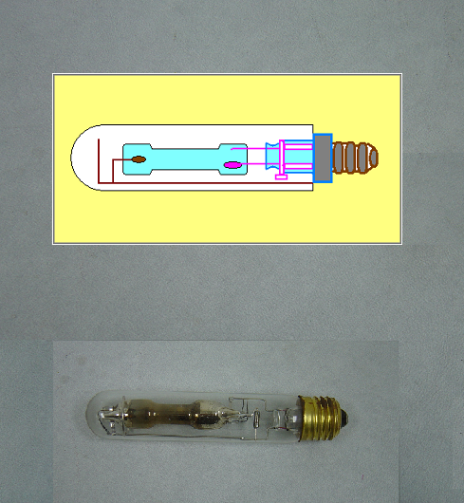
SPECTROMETER : 仪器剖析...
汞灯：
辅助电极
主电极
石英管
外壳
电阻
主电极

Slide 27
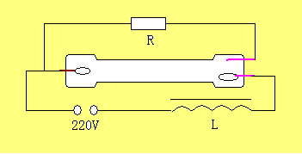
SPECTROMETER : 仪器剖析...
汞灯：
汞灯是一种气体放电灯。汞蒸汽是发光物质。汞灯一般属弧光放电型。汞蒸汽气压不同，汞灯辐射的光谱的组成和亮度都不同，按其工作时的汞蒸汽气压的高低可分为：低压汞灯、高压汞灯和超高压汞灯。

Slide 28
SPECTROMETER : 实验内容...
1、看分光计使用录像。
2、分光计光路调整。
①利用反射镜寻找清晰绿亮十字（调望远镜）。
②利用反射镜调整载物台中心轴与望远镜中心
轴垂直（调载物台三脚）。
③调整并找寻到清晰的汞人射光（调平行光管）。
3、利用分光计测量三棱镜顶角角度数。

Slide 29
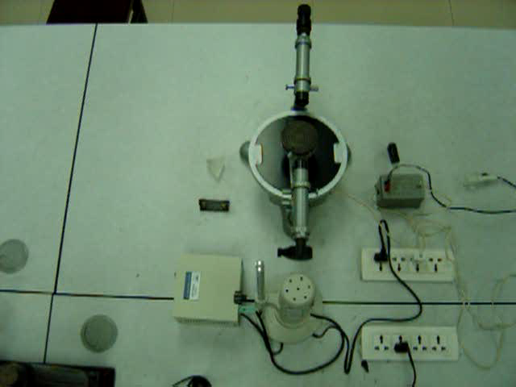
SPECTROMETER : 实验动画...
1． 开启分光计电源，点亮绿十字和读数窗灯，在载物台上放置一反光镜。调叉丝：调节望远镜目镜镜筒使叉丝最清晰为止，并调正位置。
3． 调绿十字：调节望远镜上下倾角并转动反光镜找到绿十字，调节望远镜物镜镜筒使绿十字最清晰为止。
4． 调载物台：（1）置反光镜在载物台上并平行于b、c脚的连线。预调绿十字于上横叉丝的上方，当载物台转过180度时，若十字出现在上横叉丝的下方，则调节a脚使十字向上横叉丝靠拢一点；若十字出现在上横叉丝的上方，则调节望远镜倾角使十字向上横叉丝靠拢。用逐次逼进法，重复上述两步骤，直到任意旋转载物台都能看到十字与上横叉丝重合为止。（2）置反射镜垂直于b、c脚的连线。预调十字于上横叉丝的上方，当载物台转过180度时，若十字出现在上横叉丝的下方，则调节b或c脚使十字向上横叉丝靠拢；否则调节望远镜倾角使十字向上横叉丝靠拢。用逐次逼进法，重复上述两步骤，直到任意旋转载物台都能看到十字与上横叉丝重合。
5． 调平行光管：移走反光镜，调节平行光管上下倾角，使亮狭缝平行且重叠在下横叉丝处。调节狭缝器进出（调焦），使亮狭缝最清晰为止。旋转狭缝器使亮狭缝平行且重叠于竖叉丝处。最后调节亮狭缝的大小约目视大小1-2mm。
6． 测量：置三棱镜前顶角于载物台中心偏前几mm，转动望远镜向左和右找到经三棱镜侧面反射的亮狭缝光，依据实际情况可微调平行光管上下倾角，直到满意的亮狭缝光。再转动望远镜找到左右两侧反射的亮狭缝光，并记录θ_{左A}θ_{左B}θ_{右A}θ_{右B}的读数值。代入公式可得三棱镜顶角。微动三棱镜位置，多次测量。

Slide 30
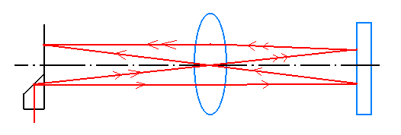
SPECTROMETER : 疑难解答 ...
1 怎样解决视差？
答：通过调节物镜镜筒使十字最清晰的方法，直到在 任何方位看到的十字和叉丝都不发生位移为止。
2 为什么用左右窗读数？
答：为了消除圆刻度盘的偏心差。
3 试画出十字成像光路图？
答：见下图。

Slide 31
SPECTROMETER : 注意事项 ...
1、测量三棱镜顶角时，放置三棱镜顶角于载物台中心偏前一点点处。
2、读数窗读游标盘角度时，亮光线不止一条，请读取中间任意一条亮线所对应的读数。
3、消除视差，使人射光像与叉丝在同一个面上。
4、镜片易碎，请小心操作，切勿把物品从一张桌
子移到另一桌子，请配套使用。

Slide 32
SPECTROMETER : 参考资料 ...
1.大学物理实验教程浙江大学出版社。
2.大学物理实验武汉大学出版社。
3.大学物理导论清华大学出版社。
4.普通物理实验高等教育出版社。
5.改变世界的物理学复旦大学出版社。
6.固体物理学中南大学出版社。
7.工程光学机械工业出版社。
8.英汉物理学词汇北京大学出版社。
9.物理实验手册机械工业出版社。
10.普通物理实验高等教育出版社。
11.大学物理通用教程北京大学出版社。
12.现代光学基础北京大学出版社。
13.电子仪器与测量技术中国科技大学出版社。
14.大学物理浙江大学出版社。

Slide 33
SPECTROMETER :国际基本单位…
物理量 符号 名称
长度 m 米
质量 kg 千克（公斤）
时间 s 秒
电流强度 A 安[培 ]
热力学温度 K 开[尔文]
物质的量 mol 摩[尔]
发光强度 cd 坎[德拉]

Slide 34
SPECTROMETER :基本物理常量…
物理量 符号 数值 单位
光速 C 299792458 m/s
里德伯常数 R∞ 10973731.568549 m⁻¹
电子电荷 e 1.60217733☓10⁻¹⁹ C
普朗克常量 h 6.6260755 ☓10⁻³⁴ j.s
电子静止质量 m 9.1093897 ☓10⁻³¹ kg
精细结构常量 α 7.29735308 ☓10⁻³
第一辐射常量 c₁ 3.7417749 ☓10⁻¹⁶ W.m²
第二辐射常量 c₂ 0.01438769 m.K
阿伏加德罗常数 N_{A} 6.0221367 ☓10²³ mol⁻¹
维恩位移常量 b 2.897756 ☓10⁻³ m.K
真空磁导率 μ ₀ 12.566370614 ☓10⁻⁷ NA⁻²
电子伏 eV 1.602176462 ☓10⁻¹⁹ J

Slide 35
SPECTROMETER :国际导出单位…
物理量 符号 名称 表示式
频率 Hz 赫[兹] s⁻¹
力 N 牛[顿] m.kg.s⁻²
压强 Pa 帕[斯卡] N/m
热量、功、能 J 焦[耳] N.m
功率、辐射通量 W 瓦[特] J/s
电量 C 库[仑 ] s.A
电压 V 伏[特 ] W/A
电容 F 法[拉 ] C/V
电阻 Ω 欧[姆 ] V/A
电导 S 西[门子] A/V
磁通量 Wb 韦[伯] V.s
磁感应强度 T 特[斯拉] Wb/m²
电感 H 亨[利 ] Wb/A
光通量 lm 流[明] cd.sr
光照度 lx 勒[克斯] lm/m²
活度 Bq 贝克[勒尔] s⁻¹
吸收剂量 Gy 戈[瑞 ] J/kg

Slide 36
SPECTROMETER :单位换算…
1erg=10⁻⁷J
1dyn=10⁻⁵N
1P=0.1Pa.s
1st=1cm²/s
1Gs=10⁻⁴T
1Oe=1000/4π A/m
1Mx=10⁻⁸Wb
1sh=1cd/cm²
1Ph=10⁴lx
1Torr=133.322Pa
1kgf=9.80665N
1cal=4.1868J
1Υ =10⁻⁹T

Slide 37
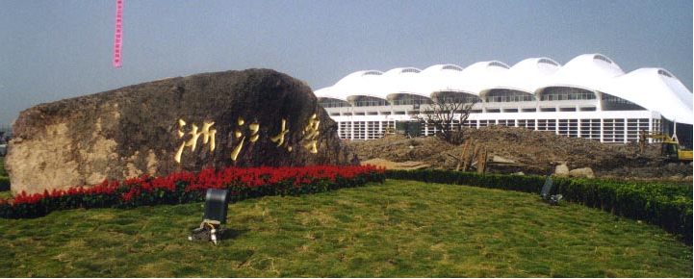
再见

